Slide 1
Data Analytics Learning Project
Moja droga w analityce danych
Author: Ruslan Hural
Data: 2026

Slide 2
Cel projektu
Pokazać proces nauki analityki danych:
- jakie tematy zostały przerobione;
- jakie narzędzia wykorzystano;
- jak wiedza została zastosowana w praktyce.
Połączyć naukę, analizę i wizualizację w jednym projekcie.

Slide 3
Czego się uczyłem
Czego się uczyłem
SQL | Done | 06.06.2026
Python | Done | 21.07.2026
Excel | Done | 14.06.2026
Power BI | Done | 01.08.2026
Advanced Business Analysis | Done | 24.08.2026
Tableau | Done | 26.08.2026
A/B Testing | Plan
Statistics | Plan
Pandas | Plan

Slide 4
Certyfikaty
Certyfikaty
SQL | Kurs SQL od podstaw | MySQL | 06.06.2026 | Medium
Excel | Excel - praktyczny kurs | 11.06.2026 | Basic
Excel | Kurs Microsoft Excel średniozaawansowany | 14.06.2026 | Medium
Python | Python 3 od Podstaw do Eksperta | 21.07.2026 | Basic
Power BI | MIcrosoft Power BI - zostań Mistrzem Power BI Desktop | 01.08.2026 | Medium
Business Analysis | Certified Business Analysis Professional Exam Preparation | 24.08.2026 | Medium
Tableau | Tableau 10 A-Z( Wersja Polska) | 26.08.2026 | Medium
Python | Pandas i Python w praktyce: efektywna Analiza Danych | 31.08.2026 | Basic

Slide 5
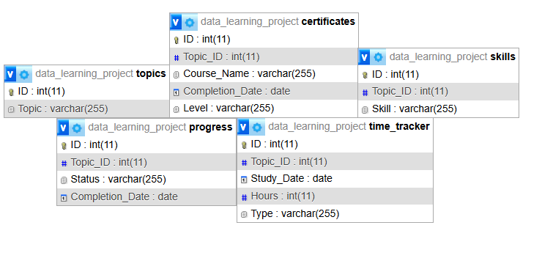
Baza danych SQL
Tabele:
- Topics
- Skills
- Progress
- Certificates
- Time Tracker
Użyto:
- CREATE, INSERT, SELECT
- JOIN, GROUP BY, COUNT, SUM
- LEFT JOIN

Slide 6
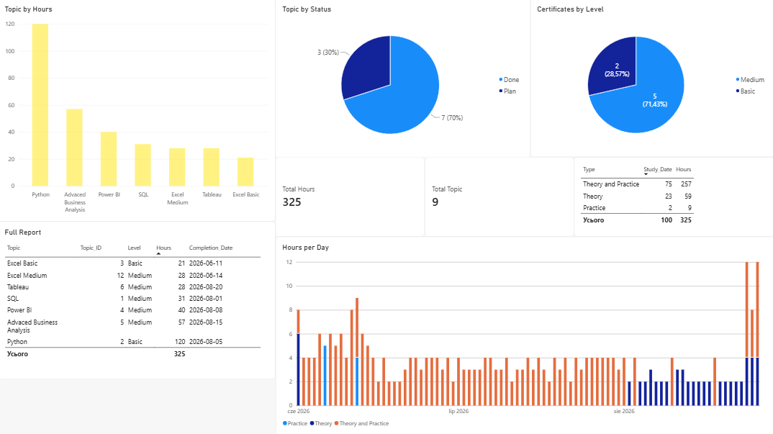
Power BI Dashboard
Utworzono dashboard analityczny.
Wizualizacje:
- Topics by Status
- Certificates by Level
- Hours by Topic
- Hours by Day and Type
- Karty KPI: Total Topics, Total Hours

Slide 7
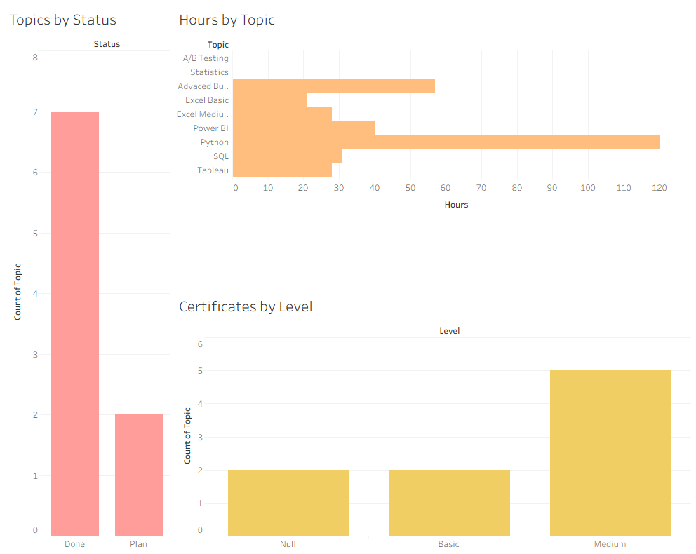
Tableau Dashboard
Utworzono dashboard w Tableau Desktop.
Wykresy:
- Hours by Topic
- Topics by Status
- Certificates by Level
Skonfigurowano relacje między tabelami.

Slide 8
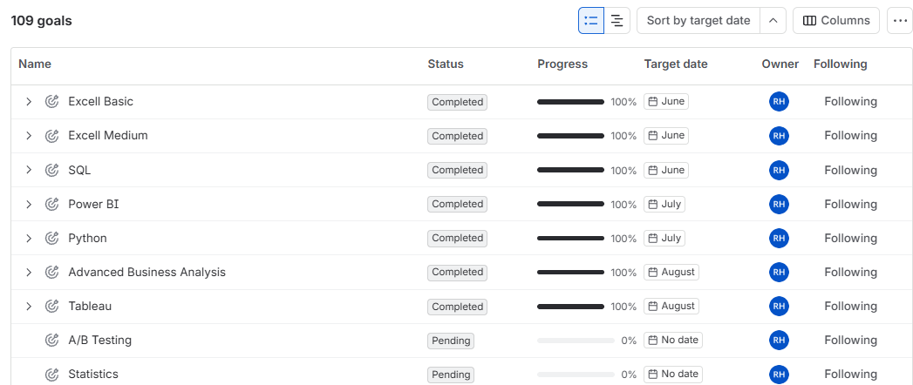
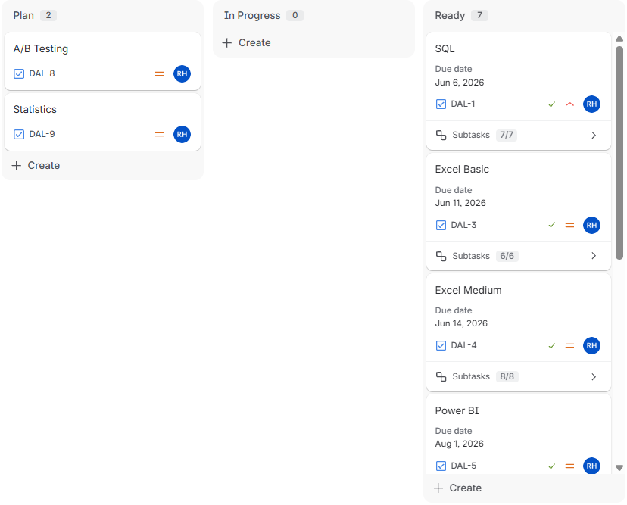
Jira Project
Utworzono projekt w Jira Software.
- Epic: Data Basics, BI Tools, Business & Analytics
- Zadania: 9 tematów
- Statusy: Done / To Do
Atlassian Goals użyto do celów strategicznych.

Slide 9
Wnioski
- Utworzono pełny cykl projektu analitycznego.
- Połączono SQL, Power BI, Tableau i Jira.
- Dane zostały uporządkowane, przeanalizowane i zwizualizowane.
- Projekt pokazuje nie tylko twarde umiejętności, ale też myślenie systemowe.

Slide 10
Następne kroki
- Ukończyć tematy: Tableau, A/B Testing, Statistics.
- Dodać praktyczny case na realnych danych.
- Rozszerzyć bazę SQL.
- Pogłębić wizualizacje w Power BI i Tableau.
- Przygotować portfolio dla pracodawców.

